Slide 1
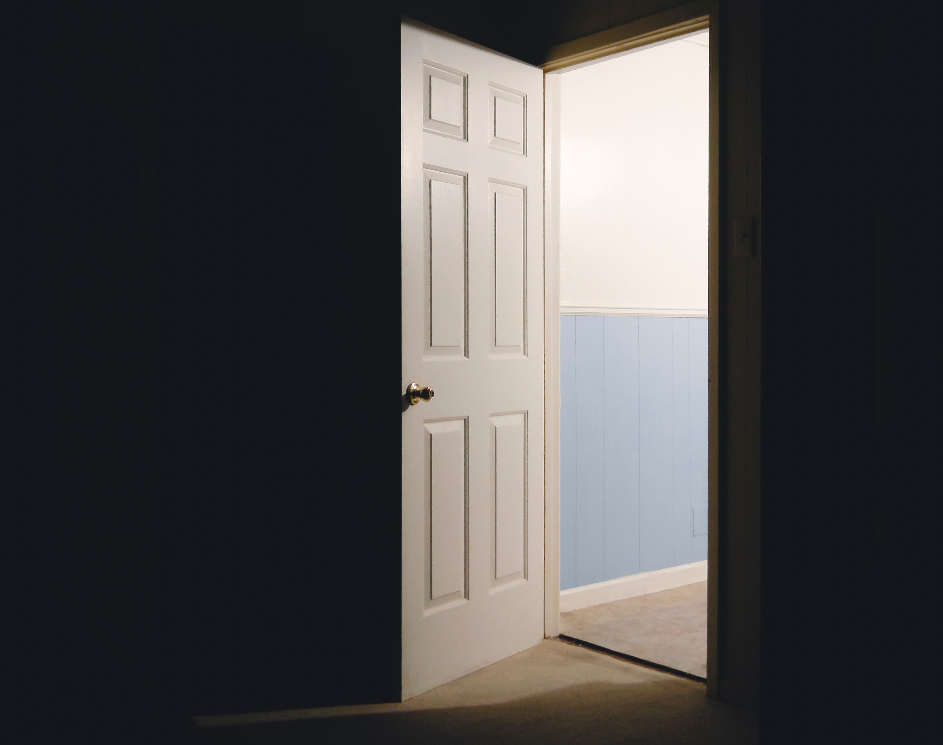
Jézus a helyes sorrendről tanít
Lukács 10,38-42

Slide 2
Kedves Hittanos Barátom! Isten hozott!
A digitális hittanórán szükséged lesz a következőkre:
Internet kapcsolat
Laptop, okostelefon vagy tablet
Hangszóró vagy fülhallgató
Üres lap vagy a füzeted és ceruza
A te lelkes hozzáállásod

Slide 3
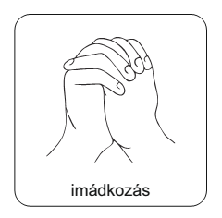
Imádkozzunk!
Azért, hogy a mai órán meg tudjuk hallani és érteni azt az üzenetet, amit Isten személyesen nekünk szán!

Slide 4
Hívjuk Isten Szentlelkét, hogy jelen legyen a mai óránkon és megáldja azt! Énekeljünk!
Szentlélek jöjj, lobogó láng, Szentlélek jöjj, a világ vár. Szentlélek jöjj, viharos szél, Jöjj, áradj szét! Jöjj el élő vízforrás, Jöjj, a szívünk Téged vár, Jöjj, ki fényt adsz lelkünknek, Jöjj, úgy vágyunk Rád.
Jöjj igazság forrása, Jöjj, imádunk mindnyájan, Jöjj, reményünk éleszd fel, Jöjj kegyelmeddel. Jöjj, a néped gyűjtsd egybe, Jöjj, az alvót ébreszd fel, Jöjj, a bűntől tisztíts meg, Bátoríts minket.
a zene elindításához kattints

Slide 5
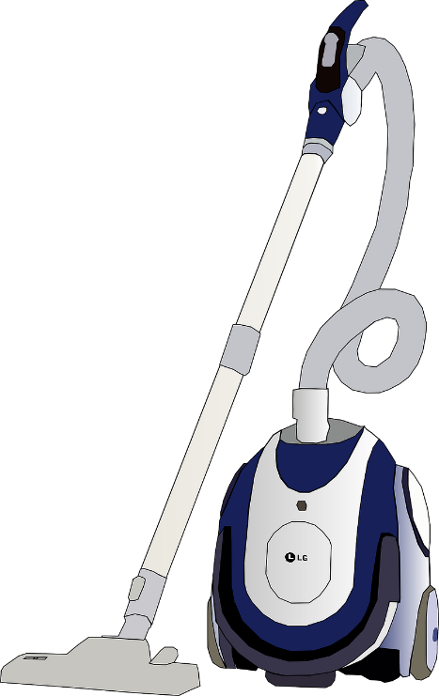
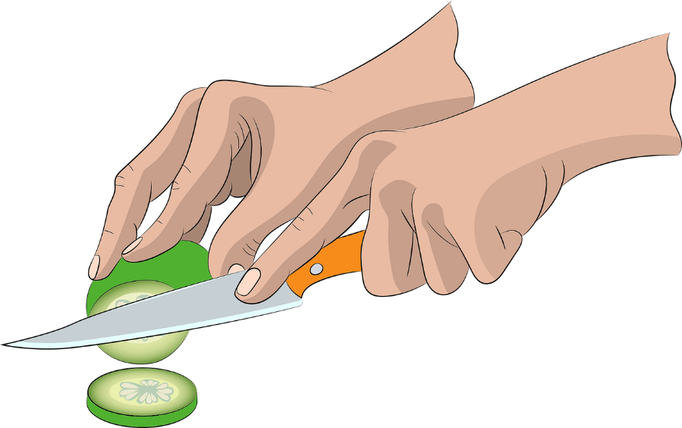
Beszéljétek meg a csoportban a kérdéseket!
Ti mikor és miért szoktatok vendégeket fogadni?
Hogyan szoktatok készülni a vendég érkezésére?
Van családi „forgatókönyv” a vendégek fogadására?
Miben szoktál ilyenkor a szüleidnek segíteni?

Slide 6
Vendégszeretet a Biblia korában
Mivel az utazó élelmet és főként vizet nem tudott eleget magával vinni, ezért a vendégszeretet kötelesség volt. A betérő vendégnek először vizet adtak lábai megmosására, vagy megmosták a lábát. Ezután a szokásosnál gazdagabb étkezés következett a vendéglátó módja szerint. Ellátták a vendég kíséretét is.
Jézusnak nem volt állandó szállása, útjain a vendégszeretetre volt utalva, ugyanígy az apostolok is.
A következő diákon egy különleges vendégségről olvashatsz.

Slide 7
Mária és Márta története a Bibliában
A bibliai történeten fogunk most végig menni, de egy más módon, mint eddig.
Először a történet egy részét fogod olvasni, majd a történetből kiemelünk egy szereplőt, akinek a bőrébe belebújhatsz és megnézheted az eseményeket az ő szemével.
Ez a szereplő kapni fog egy kérdést, amit bátran megválaszolhatsz, hogy mit mondanál, ha az ő helyében lennél.
Majd egy újabb részlet következik és egy újabb szereplő.

Slide 8
Mária és Márta története a Bibliában
Jézus és tanítványai úton voltak, faluról falura, városról városra jártak. Mindig sokan követték Jézust és ő tanította őket.
„Amikor továbbhaladtak, betért egy faluba, ahol egy Márta nevű asszony a házába fogadta.”
Most képzeld el, hogy egy vendég vagy Márta házában, aki már Jézus érkezése előtt ott volt.
Milyen érzés megpillantanod Jézust, ahogy belép a házba?

Slide 9
Mária és Márta története a Bibliában
„Volt ennek egy Mária nevű testvére, aki leült az Úr lábához, és hallgatta beszédét.
Mártát pedig teljesen lefoglalta a sok munka. Ezért odajött, és így szólt: Uram, nem törődsz azzal, hogy a testvérem magamra hagyott a munkában? Mondd hát neki, hogy segítsen! „
Képzeld magad Márta helyébe! Jó ideje tevékenykedsz a ház körül. Te hívtad Jézust a házadba, de egyedül te nem tudod őt hallgatni, és a testvéred sem segít.
Mi volt benned, mikor ezeket mondtad?

Slide 10
Mária és Márta története a Bibliában
„Volt ennek egy Mária nevű testvére, aki leült az Úr lábához, és hallgatta beszédét.
Mártát pedig teljesen lefoglalta a sok munka. Ezért odajött, és így szólt: Uram, nem törődsz azzal, hogy a testvérem magamra hagyott a munkában? Mondd hát neki, hogy segítsen!”
Próbáljd most beleképzelni magad Mária helyébe! A testvéred nem hozzád jön oda, hogy megkérjen, hogy segítsd neki, hanem Jézushoz.
Mit vált ez ki belőled?

Slide 11
Mária és Márta története a Bibliában
Figyeld meg milyen választ adott Jézus erre a kérdésre!
„Az Úr azonban így felelt neki: Márta, Márta, sok mindenért aggódsz és nyugtalankodsz, pedig kevésre van szükség, valójában csak egyre. Mária a jó részt választotta, amelyet nem vehetnek el tőle.”
Képzeld magad most újra Márta helyébe, aki egész eddig szolgált. Jézus most az alábbiakat mondta neked.
Mit teszel Jézus válasza után?

Slide 12
Köszönöm!
Köszönöm, hogy velem utaztál a Biblia világába.
Most eltávolodunk Máriától és Mártától és visszatérünk a jelenbe.
Olvassuk el még egyszer a történetet egyben!
Lukács 10,38-42
Itt olvashatod el a Szentírásban:
Lukács 10,38-42

Slide 13
Beszélgessetek párban a következő kérdésekről!
Melyik szereplő helyzetébe helyezted bele magad legkönnyebben?
Melyik szereplő válasza lepett meg leginkább?
Milyen volt így megismerkedni ezzel a bibliai történettel?

Slide 14
Beszéljétek meg párban!
Mit gondolsz, kik lehettek a vendégek, mi történhetett a két beszélgetés között?
Te melyik testvérhez hasonlítasz inkább?
Mi volt fontos neked a történetben?

Slide 15
Vendégszeretet a Biblia korában
Ez a történet nemcsak a vendégszeretetről szól. Mária és Márta döntéshelyzetben van. Jézus meglátogatta őket, és hallgathatnának Rá, tanulhatnának Tőle. Márta ugyanúgy szerette Jézust, mint Mária, de ebben a helyzetben előrébb helyezte a feladatait Isten Igéjénél. Jézus megfeddése ezért szeretettel van tele, és nem bántani akarja Máriát. A figyelmét arra hívja fel, hogy legyen az életében fontossági sorrend.

Slide 16
Vendégszeretet a Biblia korában
Ez a figyelmeztetés nekünk is szól. A Biblia tanácsa, hogy legyen az életünkben az első Isten és az Ő Igéje. Minden pedig ezután jöjjön, mert akkor mindent Isten Igéjén keresztül fogunk nézni.

Slide 17
Vendégszeretet
Osszátok fel a szerepeket és játsszátok el a tankönyvből a történetet!
A tankönyv eléréséhez kattints a könyv piktogramra!

Slide 18
Rakd sorba Mária és Márta történetének eseményeit!
Kattints a listára a feladat eléréséhez!

Slide 19
Bakancslista
Képzeljétek el, hogy olyan helyzetbe kerültetek, hogy van egy különleges hónapotok, amikor akármit megtehettek.. Nincs semmiféle akadály, minden lehetőséget megkaptok, anyagi korlátok sincsenek. Írjatok egy listát arról, hogy mit szeretnétek tenni, mi lenne az, amit elintéznétek, elrendeznétek, kipróbálnátok.
Írd fel a listád a füzetedbe!

Slide 20
Bakancslista
Változott a helyzet! Már csak egy hét áll a rendelkezésetekre, hogy bármit megtegyetek.
Válasszátok ki azokat a dolgokat, amiket egy hét alatt mindenképpen szeretnétek megvalósítani.
Írd fel a listád a füzetedbe!

Slide 21
Beszélgessetek a csoportban az elkészült listákról!
Milyen típusú teendőket írtatok fel? Mire lehet ebből következtetni?
Mi alapján lett egy adott dolog fontosabb, mikor változott a helyzet?
Van-e valaki, aki valamilyen kapcsolatot szeretne lerendezni, bocsánatot kérni, segíteni?

Slide 22
Beszélgessetek a csoportban az elkészült listákról!
Van-e valaki, aki Istennel kapcsolatban tenne valamit?
Vannak- e olyan tervek, amik könnyen megvalósíthatók, amik nem elképzelhetetlenek?
Melyek azok a tervek, amiket meg tudnátok tenni most is? Megteszitek?

Slide 23
Összegzés
Minden nap dönteni kell, hogy mit csinálunk. Ha két tevékenység közül kell választani, akkor mindig azt választjuk, ami akkor a legfontosabb.
Mária és Márta ugyanabban a helyzetben eltérő módon választott. Mert nem ugyanaz volt a fontos nekik.

Slide 24
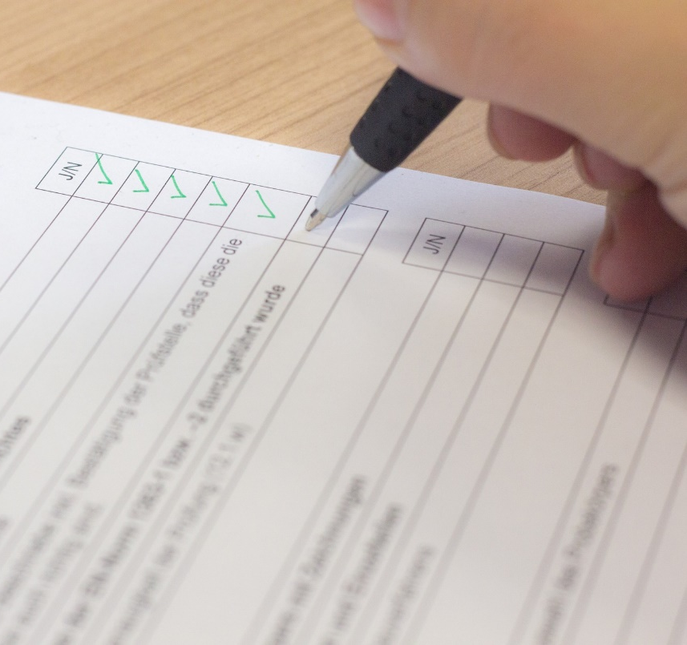
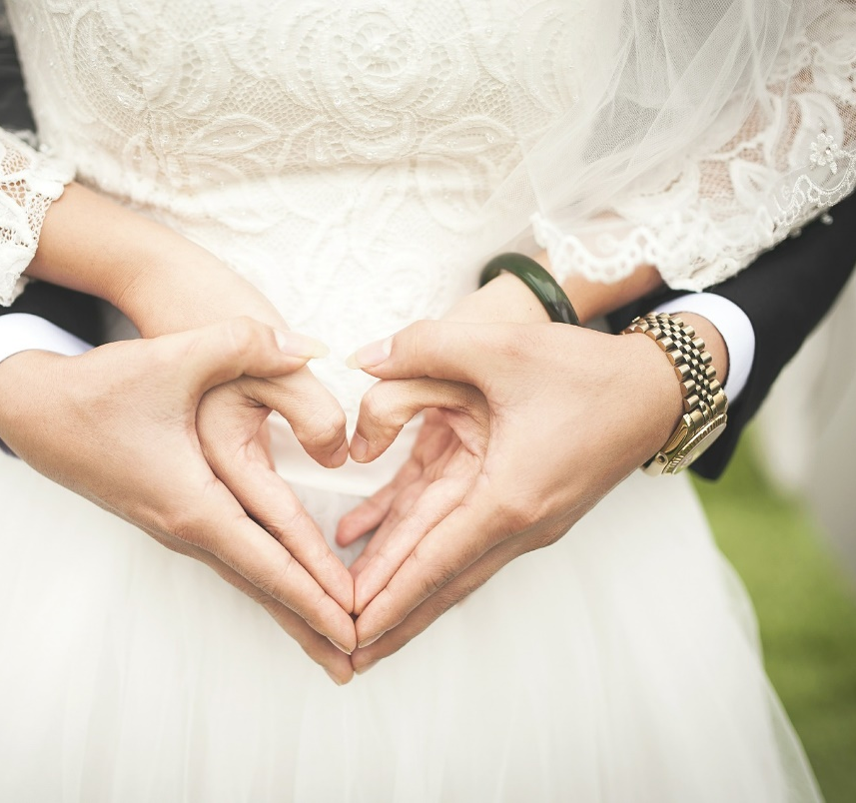
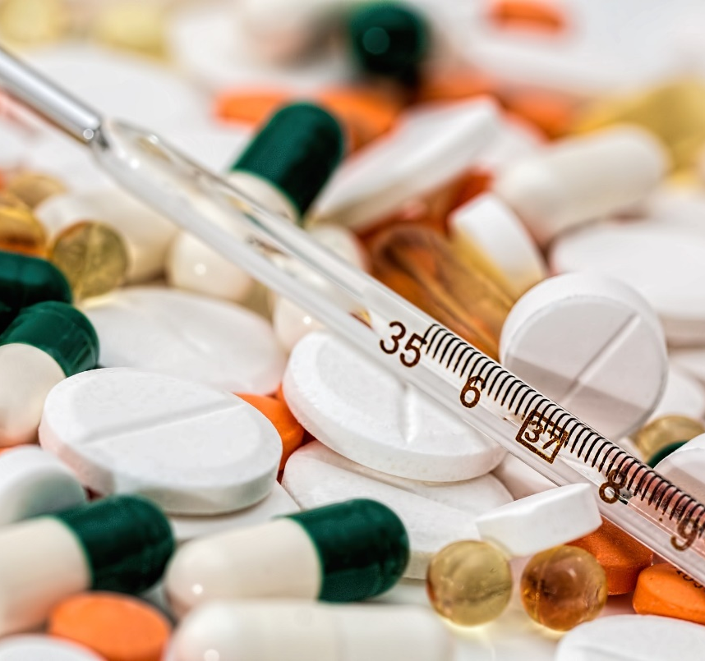
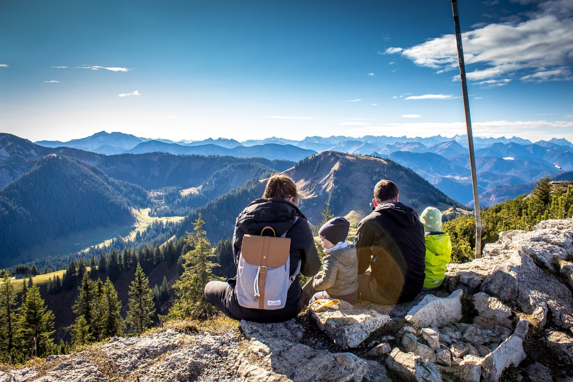
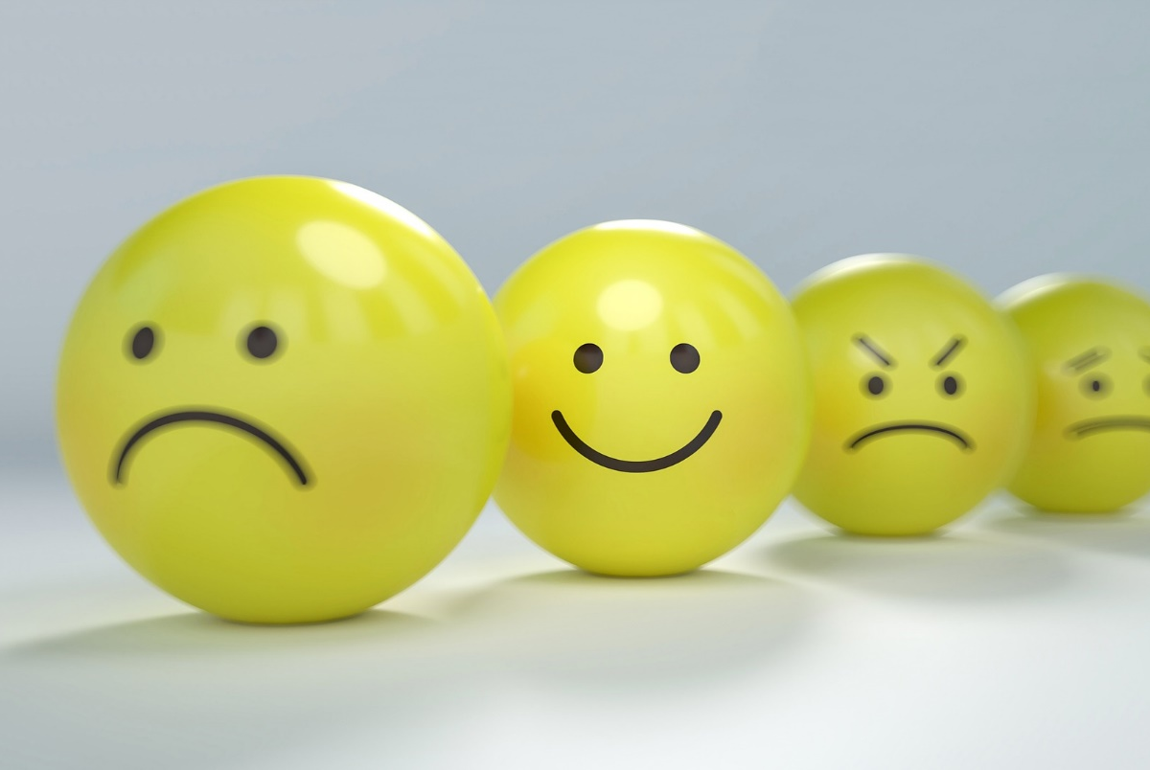
Készíts fontossági sorrendet a következő dolgokból! Írd le a füzetedbe!
Szabadság
Család
Siker
Egészség
Isten
Szépség
Boldogság
Barátok
Pénz
Tehetség
Szerelem
Béke

Slide 25
Készíts fontossági sorrendet a következő dolgokból a csoporttal közösen a táblánál!
Szabadság
Család
Siker
Egészség
Isten
Szépség
Boldogság
Barátok
Pénz
Tehetség
Szerelem
Béke

Slide 26
Keresd meg a mai aranymondásunk szavait a szóhálóban, majd rakd őket sorrendbe!
Kattints a listára a feladat eléréséhez!

Slide 27
„Keressétek először Isten országát és az ő igazságát, és mindezek ráadásként megadatnak majd nektek.”
Máté 6,33
Beszéljétek meg, hogy mit jelentenek az Ige szavai!

Slide 28
Imádkozzunk!
Azért, hogy képesek legyünk Istent az első helyre engedni az életünkben és olyan sorrendet felállítani, ami neki is tetszik!

Slide 29
Mi Atyánk, aki a mennyekben vagy,
szenteltessék meg a te neved, jöjjön el a te országod, legyen meg a te akaratod,
amint a mennyben, úgy a földön is; Mindennapi kenyerünket add meg nekünk ma, és bocsásd meg vétkeinket, miképpen mi is megbocsátunk az ellenünk vétkezőknek; És ne vígy minket kísértésbe, de szabadíts meg a gonosztól; Mert tied az ország, a hatalom és a dicsőség mindörökké. Ámen. (Mt 6,9-13)

Slide 30
Áldás békesség!
A PPT-ben felhasznált képek a https://unsplash.com/ és a https://pixabay.com/hu/ internetes oldalon találhatóak és ingyenesen letölthetők!

